Slide 1
Пушкинская карта
Пошаговая инструкция

Slide 2
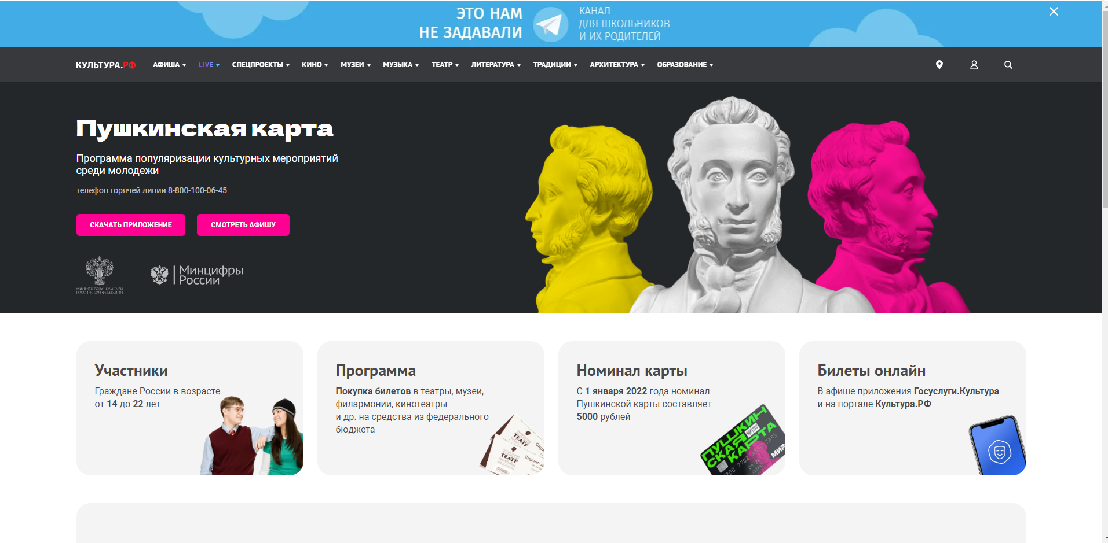
Сайт программы с пошаговой инструкцией
https://www.culture.ru/pushkinskaya-karta

Slide 3
Кто может получить
Выпуск пушкинской карты доступен не всем желающим. Так как данный проект был направлен на популяризацию культуры среди молодежи, существуют определенные условия, связанные с оформлением карты.
Пушкинская карта предназначается для молодых людей, возраст которых составляет от 14 до 22 лет включительно.
Если гражданину уже исполнилось 14 лет на момент оформления карты, но еще нет 23 лет, он сможет получить её.
Оформление должно происходить самостоятельно непосредственно получателем карты. Несовершеннолетние также должны заказывать карту на свою имя, так как у них уже есть паспорт, позволяющий им заводить аккаунт на Госуслугах.
Ещё одно условие для получения пушкинской карты — наличие гражданства Российской Федерации.

Slide 4
На иностранных граждан данная программа не распространяется.
Пушкинская карта действует на всей территории России без привязки к определенной территории проживания.
Вне зависимости от того, в каком городе была оформлена карта, владелец может приобретать билеты на культурные мероприятия в любом регионе страны. При этом проезд к месту проведения события оплачивается самостоятельно.
Эта особенность позволяет жителям небольших населенных пунктов эффективно распоряжаться средствами, выбирая подходящие мероприятия за счет бюджетных средств.
Родители не могут оформить карту вместо ребенка, он должен делать это самостоятельно, так как у него в 14 лет уже имеется паспорт.
Однако родители могут помочь ребенку разобраться с особенностями использования учетной записи на Госуслугах.

Slide 5
Что дает Пушкинская карта владельцу
Пушкинская карта открывает доступ к обширному перечню культурных мероприятий, которые доступны пользователям для посещения.
В их число входят:
спектакли;
выставки;
обучающие мероприятия;
концерты;
мастер-классы;
интеллектуальный квиз;
обсерватории;
фестивали.
В данный список входят исключительно события, посредством которых реализуется исполнение культурно-просветительских функций. При этом мероприятия развлекательного характера не включаются в данную программу.
С февраля 2022 года пушкинская карта позволяет посетить киносеанс отечественной киноленты, входящий в перечень разрешенных для данной программы.

Slide 6
Что дает Пушкинская карта владельцу
В проект включены уже более 1300 учреждений культуры в 85 регионах страны. Туда входят театры, музеи, концертные площадки, библиотеки и прочие организации. Также в рамках данной программы представлены и несколько десятков частных учреждений культуры.
Школьники и студенты могут приобрести билет в региональные или федеральные учреждения культуры.
Оплатить мероприятия посредством Пушкинской карты можно будет только в том случае, если они включены в список партнеров программы.
Полная афиша мероприятий, которые доступны пользователям, размещается в мобильном приложении «Госуслуги.Культура» или на портале Культура.РФ.

Slide 7
Номинал карты
Пушкинская карта пополняется посредством бюджетных средств.
В 2022 году владельцы пушкинской карты получат по 5000 рублей.
Важно помнить, что перечисленные на пушкинскую карту деньги можно использовать до конца текущего года. Все неиспользованные до этого времени остатки «сгорят».
Также учитывайте, что денежные средства, которые находятся на карте, нельзя никаким образом обналичить или перевести на другую карту. Имеющиеся финансы можно потратить только по целевому назначению.

Slide 8
Правила пользования картой
Существует несколько основных правил для владельцев Пушкинской карты:
Потратить деньги со счета можно исключительно на познавательно-культурный досуг.
Билеты на мероприятия, приобретаемые посредством Пушкинской карты, являются именными, а потому важно брать с собой документ, удостоверяющий личность при посещении мероприятия.
Баланс карты невозможно пополнить самостоятельно. Денежные средства начисляются один раз в год из государственного бюджета.
В настоящий момент отсутствует возможность частичной оплаты билета с помощью Пушкинской карты и собственных средств.
Приобретенный с помощью карты билет можно будет вернуть. Для этого действуют общие правила возврата. В этом случае баланс карты пополняется на сумму произведенного списания.
В 2022 году можно приобретать билеты на мероприятия, которые будут проходить в 2023 году.

Slide 9
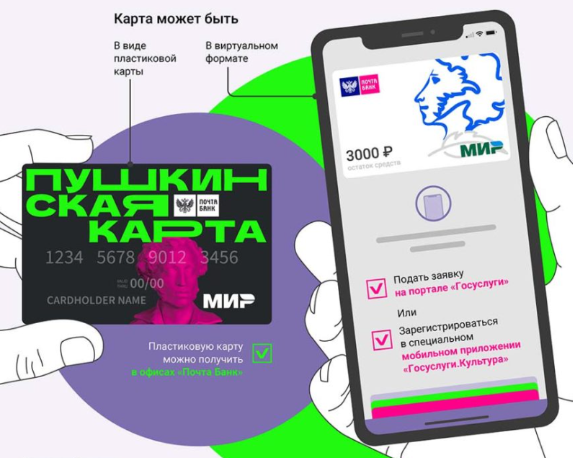
Выпуск данной карты может происходить как в физической форме в виде пластиковой карты, так и в виртуальном формате.
Оба варианта выпуска карты — пластиковая и виртуальная — имеют одинаковую силу.

Slide 10
В первом случае пользователю следует обратиться в Почта Банк, который является партнером данной программы.
Во втором случае оформлением нужно будет заниматься с помощью портала Госуслуги и приложения «Госуслуги.Культура», которое отвечает за выпуск виртуальной карты.

Slide 11
Как принять участие в программе
1. Зарегистрироваться на портале «Госуслуги», подтвердите учетную запись.
Процедура регистрации на портале с 14 лет
После получения паспорта подростки вправе заводить учетную запись на площадке государственных услуг без привязки к профилю родителя. Через портал ребята могут получать справочную информацию из электронного журнала, подавать заявление на временное трудоустройство в период летних каникул, записаться в поликлинику.
Процедура регистрации подростка мало чем отличается от создания учетной записи взрослым человеком. Во избежание трудностей с регистрацией первое посещение сайта лучше запланировать совместно с кем-то из родителей.

Slide 12
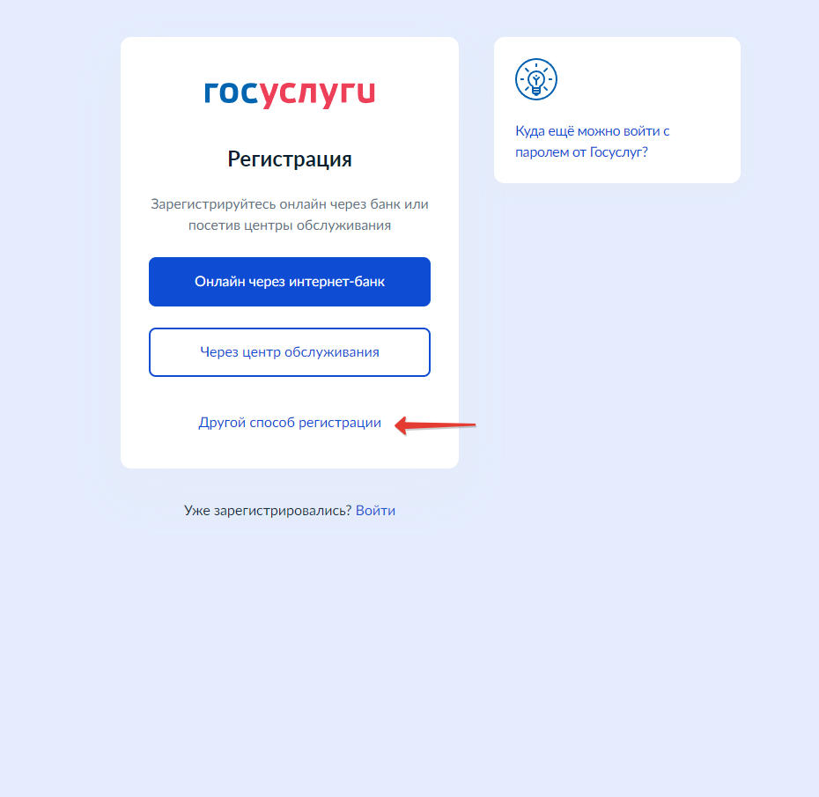
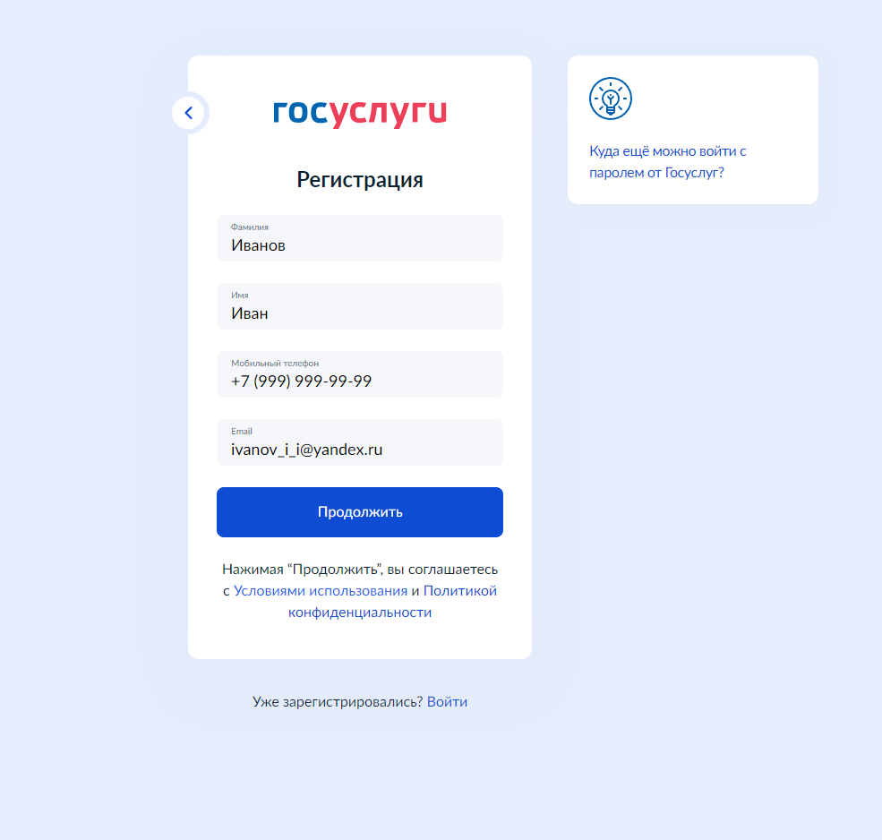
2. Заполните строки с фамилией, именем, номером телефона и адресом почты.
1. Загрузите электронный сервис Госуслуги в одном из браузеров. Щелкните на кнопку регистрации.

Slide 13
3. На указанный телефон придет проверочный код. Занесите код в окно подтверждения.
4. Придумайте пароль для последующего входа и завершите процедуру регистрации.
После создания кабинета переходите к заполнению данных: укажите серию и номер паспорта, СНИЛС, при наличии добавьте ИНН. Наравне с взрослыми пользователями подростки обязаны подтвердить свою учетную запись, обратившись в отделение МФЦ или заказав письмо по почте.

Slide 14
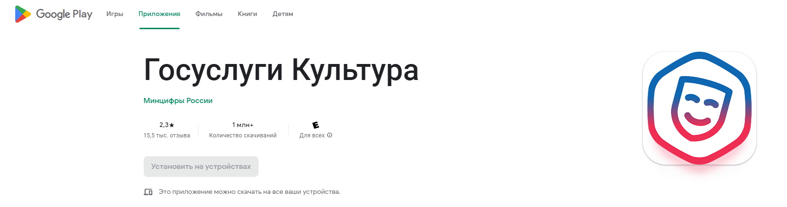
Как принять участие в программе
2. Установите на телефон мобильное приложение «Госуслуги.Культура»
Оно доступно для скачивания с 1 сентября 2021 года посредством
AppStore (для IOS) и Google Play (для Android).
Приложение можно найти посредством функции поиска по приложениям в сервисах.
Для загрузки нужно нажать на кнопку «Установить» и подождать, пока приложение будет полностью загружено на смартфон.

Slide 15
Чтобы зарегистрировать учетную запись новым пользователям предстоит выполнить следующие шаги:
Войти в приложение через свою учетную запись на Госуслугах.
При наличии действующей подтвержденной учетной записи приложение попросит подтвердить оформление заявки на выпуск Пушкинской карты.
После авторизации под учетной записью на Госуслугах требуется загрузить селфи, служащее подтверждением личности.
Как только все данные будут успешно загружены, пользователь сможет оформить заявку на выпуск виртуальной карты.
После проверки загруженных данных к аккаунту привязывается виртуальная карта, обеспечивая доступ к приобретению билетов. В приложении также будет отображаться остаток на карте и реквизиты для проведения оплаты.

Slide 16
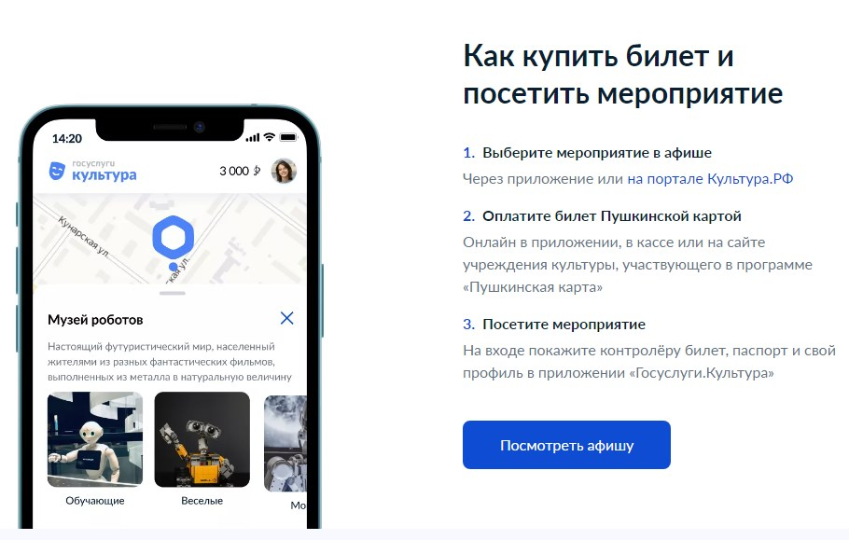

Slide 17
Оплатить билет на мероприятие, участвующее в программе «Пушкинская карта», можно и в кассе учреждения культуры, где проводится данное мероприятие.
Оплата происходит через банковский терминал почти так же, как и любой банковской картой. Сообщите кассиру о Вашем желании приобрести билет и оплатить его «Пушкинской картой».
Сообщите кассиру Ваши фамилию, имя, отчество и номер телефона, зарегистрированного в программе «Пушкинская карта», предъявите документ, удостоверяющий личность.
При наличии пластиковой карты – приложите ее к терминалу оплаты, дождитесь проведения операции.
Виртуальную карту можно привязать к приложению Mir Pay и производить оплату с помощью мобильного телефона с функцией NFC.
Для этого необходимо зайти в приложение «Госуслуги.Культура», перейти в раздел «Счет», нажать на ссылку «Показать данные», перенести реквизиты карты (номер, CVC-код, и срок действия) в приложение Mir Pay (вкладка карты-добавить карту). Установите статус «Для оплаты по умолчанию» для «Пушкинской карты», для оплаты билета, приложите телефон к банковскому терминалу.

